Slide 1
BİLİŞİM SİSTEMLERİ ANALİZİ VE TASARIMI
61
TURİZİM ACENTASI İÇİN TUR YÖNETİM SİSTEMİ
BESADA TURİZM
OKTAY ONAR
MUSTAFA TANIN
FURKAN UÇAN
KAAN YETIMOĞLU

Slide 2
PROBLEMİN TANIMI
BESADA TURIZM MÜŞTERI BILGILERINI TUTMAK , REZERVASYONLARINI DÜZENLEMEK HUSUSUNDA EXCEL KULLANARAK IŞLERI ZORLAŞTIRMAK VE VERIMSIZLEŞTIRMEKTEYDI. MÜŞTERI BILGILERININ DAHA RAHAT TUTULABILMESI IÇIN, ORGANIZASYONUN DAHA DÜZENLI GERÇEKLEŞTIRILEBILMESI IÇIN WEB TABANLI SISTEM GELIŞTIRIMESINE IHTIYAÇ DUYULDU.
BIR BAŞKA SORUN OLAN TURU DÜZENLEYEN ŞOFÖRÜN HANGI TURU HANGI MÜŞTERIYLE YAPACAĞI KONUSUNDA BILGISIZ OLMASI, BU BILGIYI EDINEBILMESI IÇIN YÖNETICIYI SÜREKLI RAHATSIZ ETMESI GEREKMESI DURUMU ENGELLENMEYE ÇALIŞILMIŞTIR.
ÖTE YANDAN MÜŞTERILERIN DE TUR DÜZENLENIRKEN VEYA DAHA ÖNCESINDE OLUŞABILIECEK ŞIKAYETLERI VE TALEPLERI IÇIN YÖNETICIYI ARAMADAN ILETIŞIMDE BULUNABILMESI IÇIN MÜŞTERI ŞIKAYET PANELI OLUŞTURULMASI HEDEFLENMIŞTIR.

Slide 3
Hedefler ve
AMAÇLAR
BİRİNCİ HEDEFİMİZ
İKİNCİ HEDEFİMİZ
Üçüncü hedefimiz
ŞIRKETIN EXCELDE TUTTUĞU VERILERI DINAMIK
VE DAHA KOLAY
TUTULABILIR BIR ARAYÜZDE EKLEMEK VE SILMEK
ŞOFÖRLERIN TURU GERÇEKLEŞTIRMEK IÇIN IHTIYAÇ DUYDUĞU ENFORMASYONU YÖNETICIYLE ETKILEŞIME GEÇMEDEN ELDE ETMESI
MÜŞTERILERIN ISTEK
VE ŞIKAYETLERINI
YÖNETICIYLE
DOĞRUDAN ILETIŞIM KURMADAN WEB
TABANLI PANEL ÜZERINDEN BILDIRMESI

Slide 4
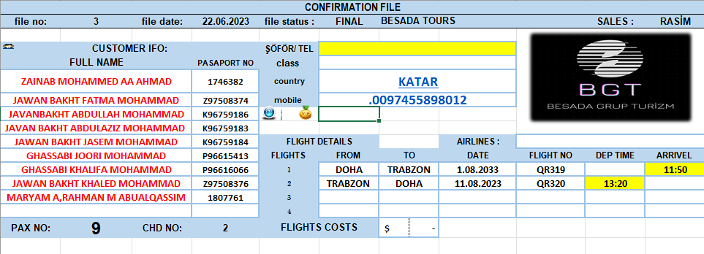
SORUNUN DETAYLARI

Slide 5
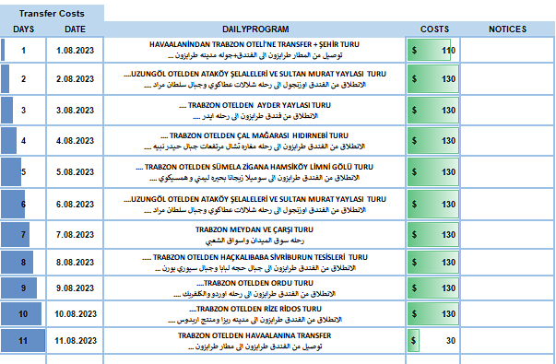
SORUNUN DETAYLARI

Slide 6
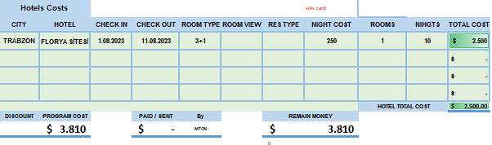
SORUNUN DETAYLARI

Slide 7




KULLANDIĞIMIZ TEKNOLOJILER

Slide 8
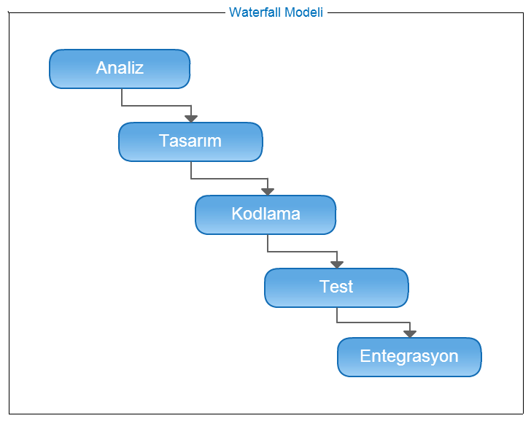
selale
YÖNTEMI
Şelale yöntemi" terimi, yazılım geliştirme süreçlerinde kullanılan bir proje yönetimi yöntemini ifade eder. Şelale modeli, yazılım geliştirme sürecini aşamalı ve lineer bir şekilde planlayan bir yöntemdir. Bu model, her aşamanın bir öncekine bağlı olduğu bir sıra izler ve bir aşama tamamlandıktan sonra diğerine geçilir. Bu nedenle şelale modelini kullandık.

Slide 9
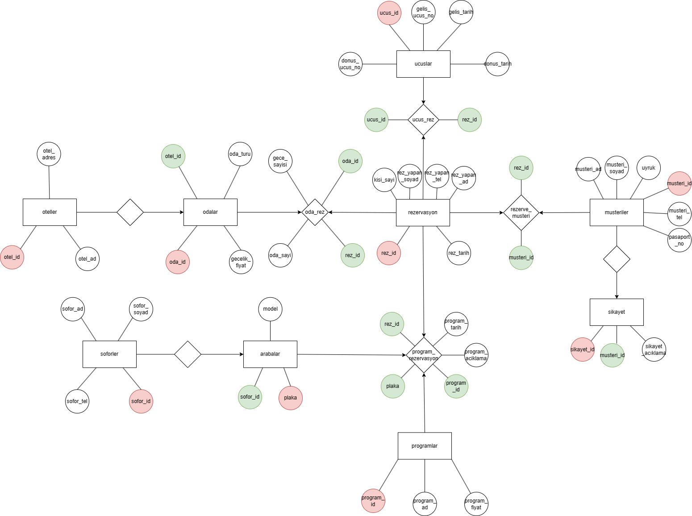
ER DİAGRAMI

Slide 10
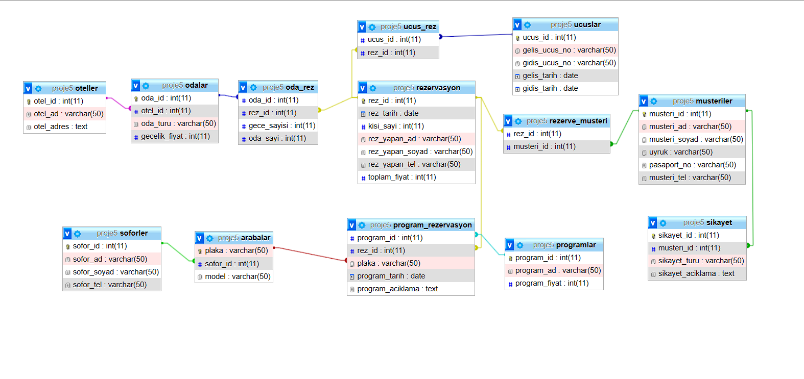
VERİTABANI TABLOLARI

Slide 11
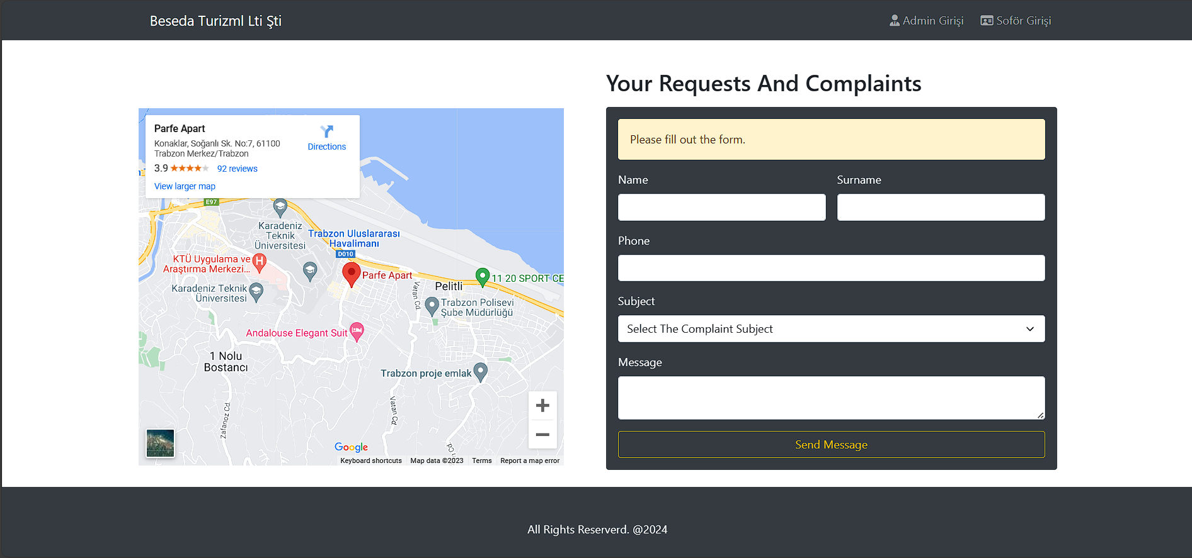
ANA GİRİŞ SAYFASI

Slide 12
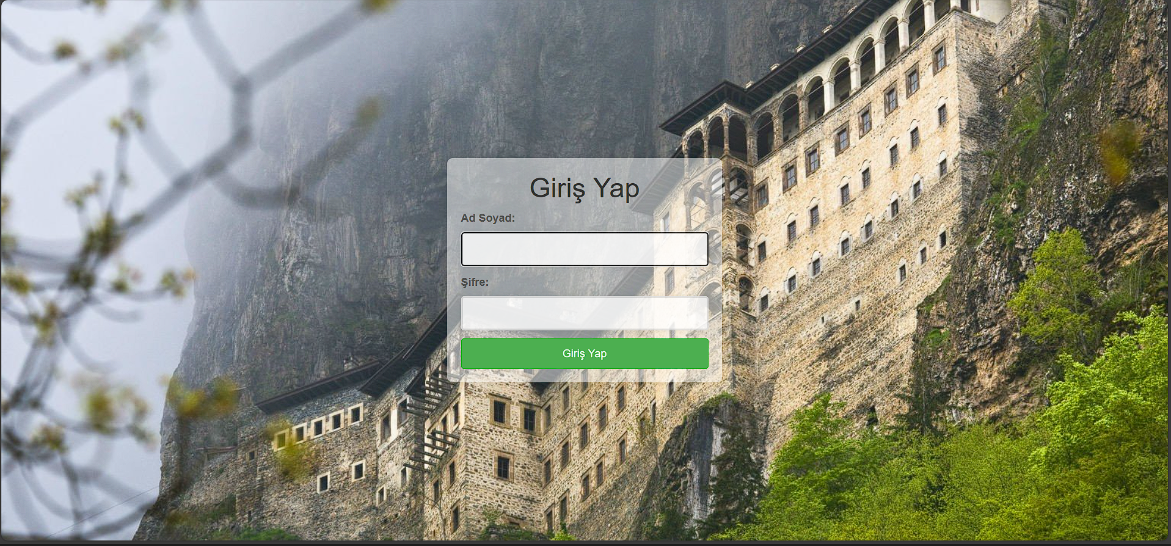
ADMİN GİRİŞ PANELİ

Slide 13

ŞOFÖR GİRİŞ PANELİ

Slide 14
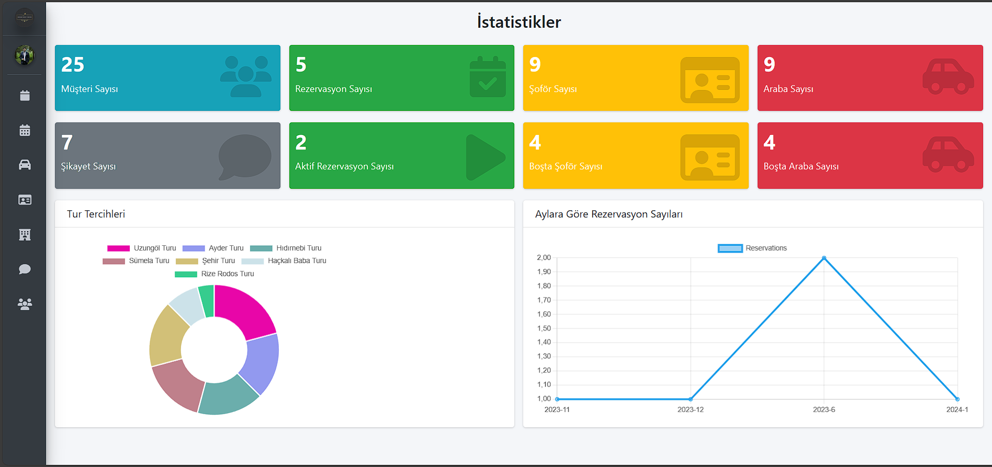
ADMİN PANELİ ANA EKRAN

Slide 15
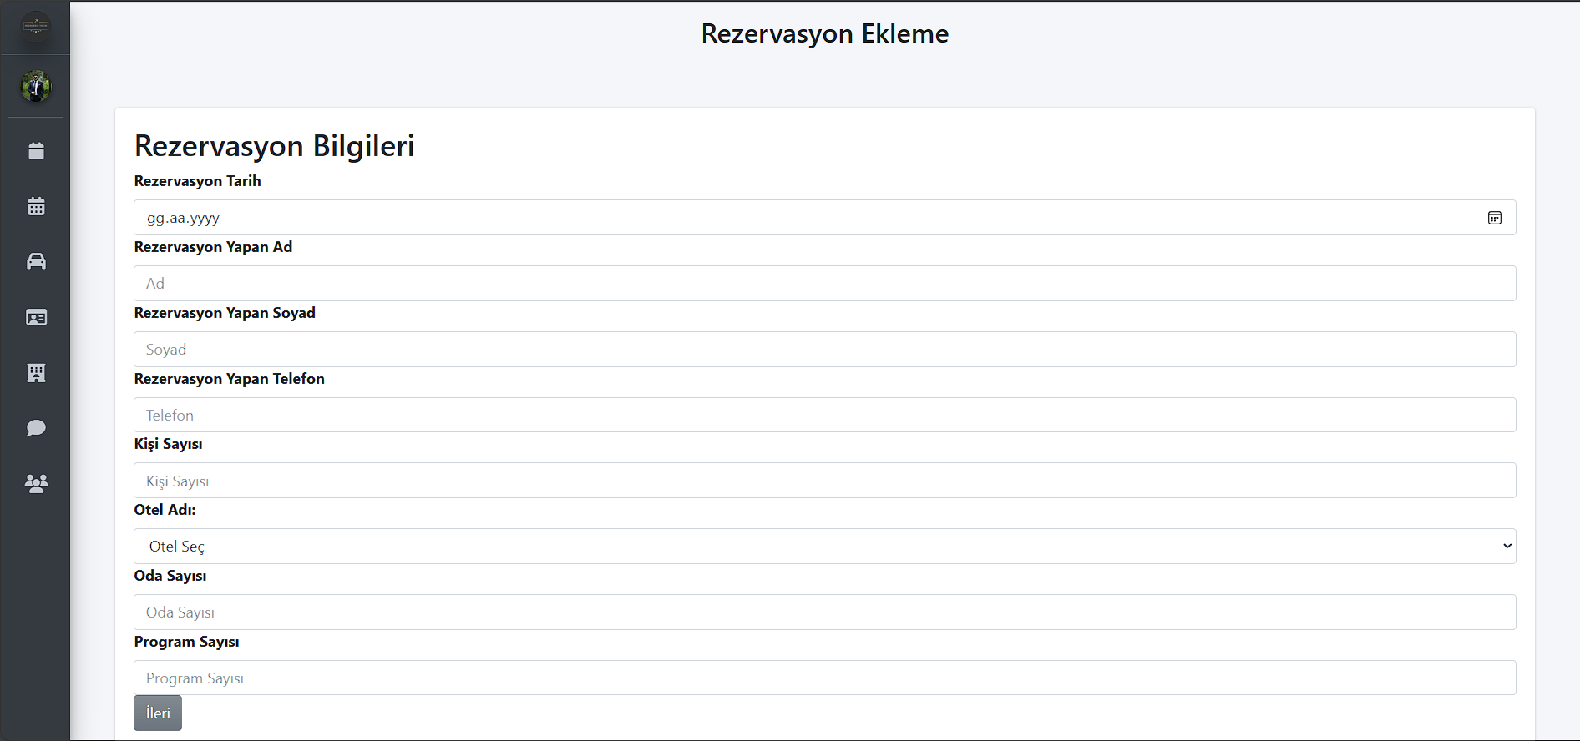
ADMİN PANELİ REZERVASYON EKLEME

Slide 16
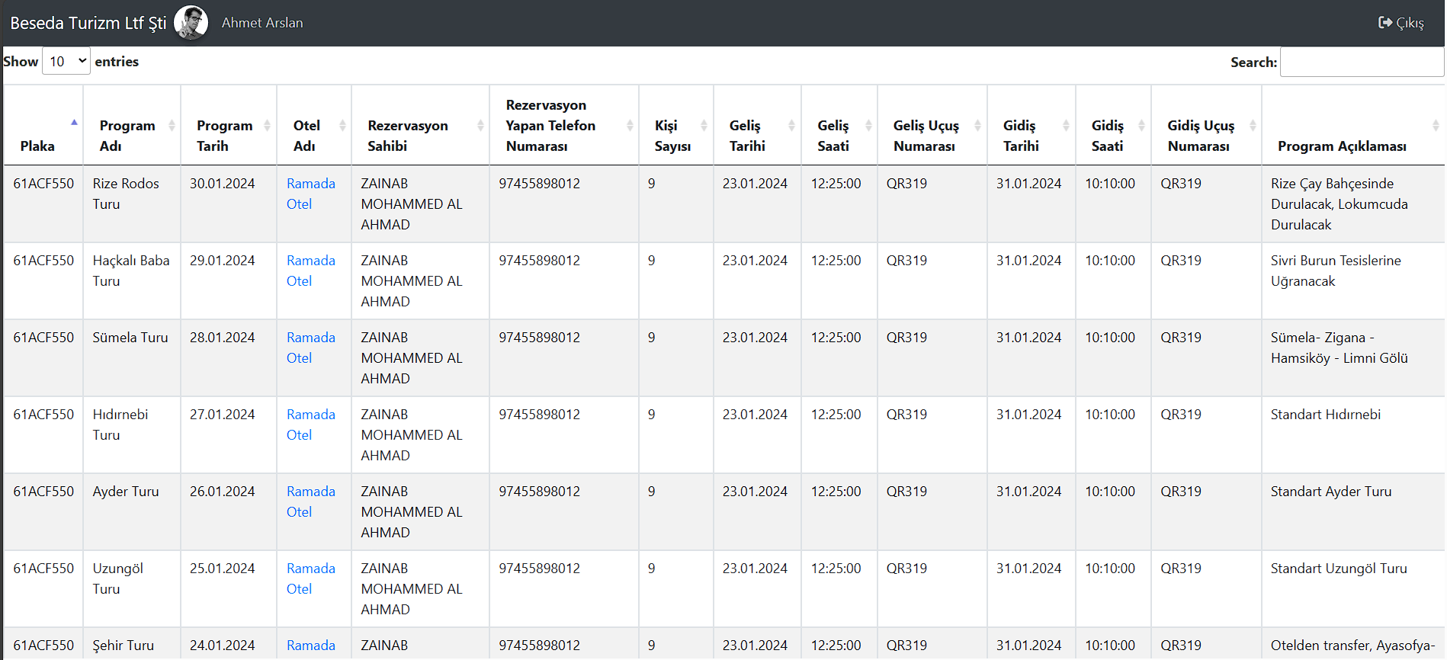
ŞOFÖR PANELI

Slide 17
Tesekkür
Ederiz

